Slide 1

2024년 3월 25일
Hamming Code
홍익대학교 컴퓨터공학과
C4110705 여인국

Slide 2
Contents
Parity Bit
Hamming Code

Slide 3
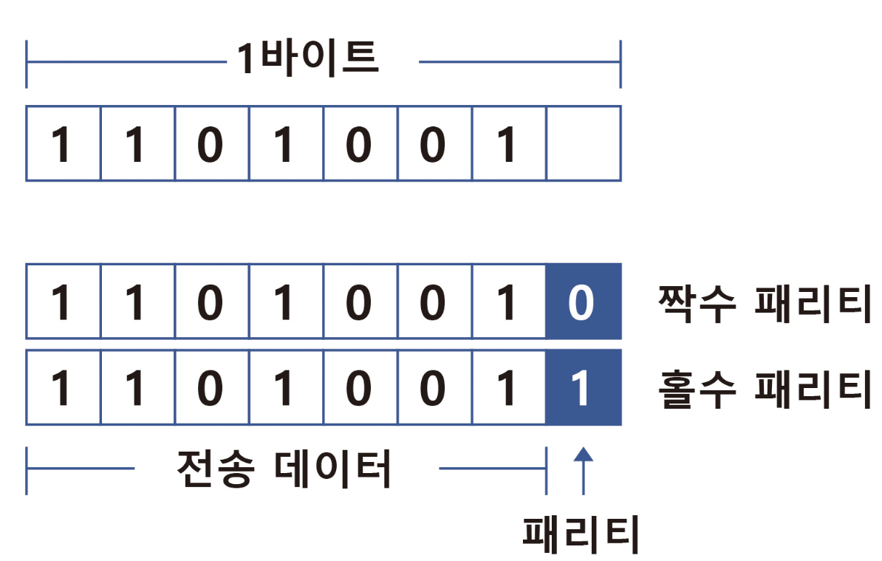
Parity Bit
Generation
 | 1의 개수 홀수 | 1의 개수 짝수
짝수 Parity | 1 | 0
홀수 Parity | 0 | 1
(a) 오류 Detection
2개 이상의 bits 오류는 감지 불가
(b) 데이터 소실
재전송

Slide 4

Hamming Code
Generation
전송할 Data by 짝수 Parity
1 | 2 | 3 | 4 | 5 | 6 | 7 | 8
1 | 1 | 0 | 0 | 0 | 1 | 0 | 0
Parity Bits 개수 : 4bits
Ex:
p
Parity Bit 수
d
Data Bit 수
$$2^{p}≥d+p+1$$

Slide 5
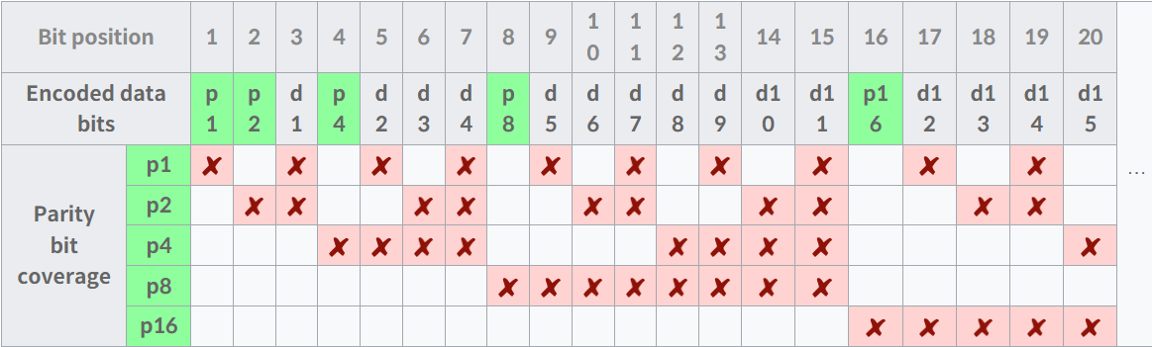
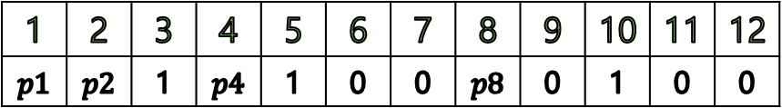
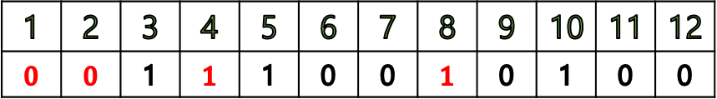
Hamming Code
Generation
1 | 2 | 3 | 4 | 5 | 6 | 7 | 8
1 | 1 | 0 | 0 | 0 | 1 | 0 | 0
Ex:
Data by Hamming Code
1 | 2 | 3 | 4 | 5 | 6 | 7 | 8 | 9 | 10 | 11 | 12
$$p1$$ | $$p2$$ | 1 | $$p4$$ | 1 | 0 | 0 | $$p8$$ | 0 | 1 | 0 | 0
Ex:
1 | 2 | 3 | 4 | 5 | 6 | 7 | 8 | 9 | 10 | 11 | 12
$$0$$ | $$0$$ | 1 | $$1$$ | 1 | 0 | 0 | $$1$$ | 0 | 1 | 0 | 0
Ex:

Slide 6
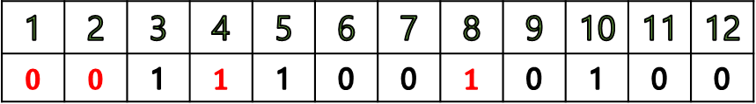
Hamming Code
Generation
1 | 2 | 3 | 4 | 5 | 6 | 7 | 8 | 9 | 10 | 11 | 12
$$0$$ | $$0$$ | 1 | $$1$$ | 1 | 0 | 0 | $$1$$ | 0 | 1 | 0 | 0
Ex:
p1
1 * 1 * 0 * 0 * 0 = 0
p2
1 * 0 * 0 * 1 * 0 = 0
p4
1 * 0 * 0 * 0 = 1
p8
0 * 1 * 0 * 0 = 1
※참고
* : XOR 연산

Slide 7
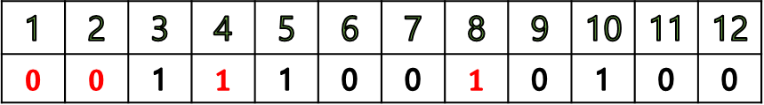
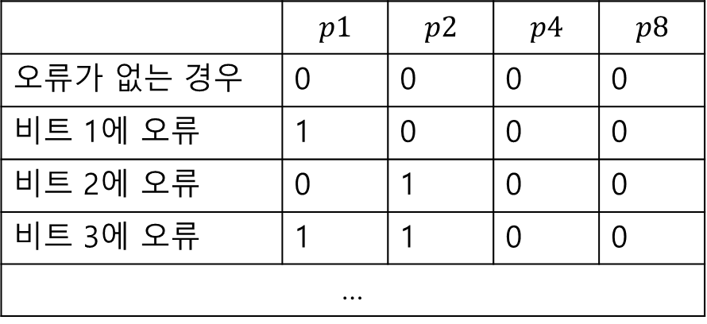
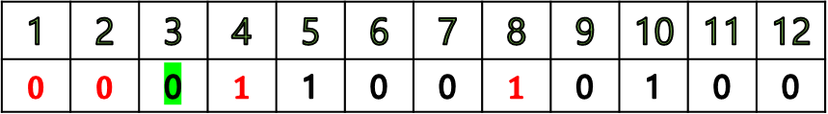
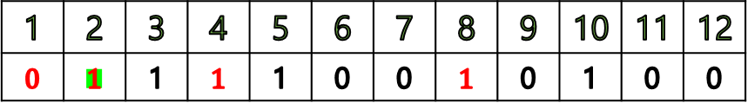
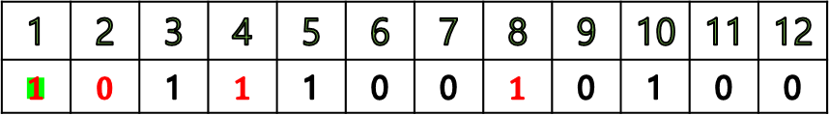
Hamming Code
Detection
오류X, 전송 Data
1 | 2 | 3 | 4 | 5 | 6 | 7 | 8 | 9 | 10 | 11 | 12
$$0$$ | $$0$$ | 1 | $$1$$ | 1 | 0 | 0 | $$1$$ | 0 | 1 | 0 | 0
비트 1 오류
 | $$p1$$ | $$p2$$ | $$p4$$ | $$p8$$
오류가 없는 경우 | 0 | 0 | 0 | 0
비트 1에 오류 | 1 | 0 | 0 | 0
비트 2에 오류 | 0 | 1 | 0 | 0
비트 3에 오류 | 1 | 1 | 0 | 0
…
1 | 2 | 3 | 4 | 5 | 6 | 7 | 8 | 9 | 10 | 11 | 12
$$1$$ | $$0$$ | 1 | $$1$$ | 1 | 0 | 0 | $$1$$ | 0 | 1 | 0 | 0
비트 2 오류
1 | 2 | 3 | 4 | 5 | 6 | 7 | 8 | 9 | 10 | 11 | 12
$$0$$ | $$1$$ | 1 | $$1$$ | 1 | 0 | 0 | $$1$$ | 0 | 1 | 0 | 0
비트 3 오류
1 | 2 | 3 | 4 | 5 | 6 | 7 | 8 | 9 | 10 | 11 | 12
$$0$$ | $$0$$ | 0 | $$1$$ | 1 | 0 | 0 | $$1$$ | 0 | 1 | 0 | 0

Slide 8
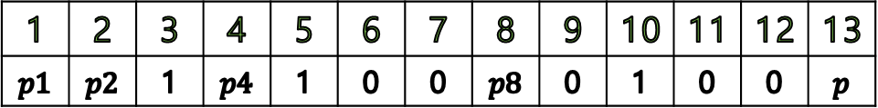
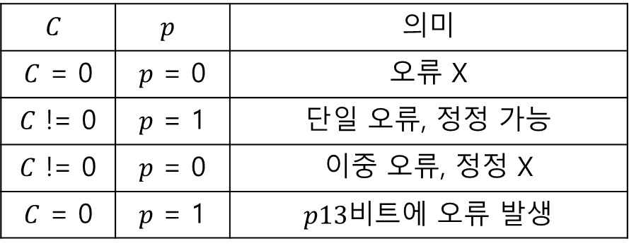
Hamming Code
Single-Error Correction, Double-Error Detection
(SECDED)
$$C$$ | $$p$$ | 의미
$C$ = 0 | $p$ = 0 | 오류 X
$C$ != 0 | $p$ = 1 | 단일 오류, 정정 가능
$C$ != 0 | $p$ = 0 | 이중 오류, 정정 X
$C$ = 0 | $p$ = 1 | $p13비$트에 오류 발생
1 | 2 | 3 | 4 | 5 | 6 | 7 | 8 | 9 | 10 | 11 | 12 | 13
$$p1$$ | $$p2$$ | 1 | $$p4$$ | 1 | 0 | 0 | $$p8$$ | 0 | 1 | 0 | 0 | $$p$$

Slide 9
감사합니다

